Slide 1
АУ «НИИ экологии» Минприроды Чувашии .
Докладчик:
Соснина Елена Николаевна

Slide 2
АУ «НИИ экологии» Минприроды Чувашии, являясь подведомственным учреждением Министерства природных ресурсов, занимается научно-исследовательской деятельностью, образовательной деятельностью и разработкой экологической документации для предприятий Чувашской Республики.

Slide 3
Основные направления деятельности
АУ «НИИ Экологии» Минприроды Чувашии
оказание консалтинговых услуг
осуществление всех видов экологического проектирования и отчетностей;
абонентское обслуживание предприятий;
- экологический аудит предприятий;
ведение регионального кадастра отходов производства и потребления Чувашской Республики (по поручению Минприроды Чувашии);
анализ нормативно-правовой документации по поручению Министерства природных ресурсов и экологии;
экологическое воспитание и образование населения путем проведения общественных мероприятий экологической направленности совместно с ВУЗами и общеобразовательными учреждениями Республики;
- образовательная деятельность по повышению квалификации в области экологической безопасности, согласно лицензии, и проведение разъяснительно-обучающих семинаров

Slide 4
Структура учреждения:
Информационно-аналитический отдел
Отдел экологического проектирования
Независимый аттестационно-методический центр (НАМЦ)

Slide 5
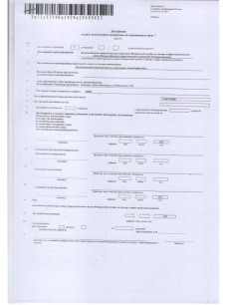
Информационно-аналитический отдел
Основным видом деятельности является разработка экологических отчетностей для различных организаций, в том числе деклараций о плате за негативное воздействие на окружающую среду, постановка на государственный учет объектов негативного воздействия на окружающую среду и т.д.

Slide 6
Отдел экологического проектирования Данный отдел занимается разработкой проектной документации и проведением экологического аудита предприятий.

Slide 7
Независимый аттестационно-методический центр
Проводит обучение в области охраны окружающей среды и экологической безопасности.
Обучение проводится по различным программам:
Обеспечение экологической безопасности руководителями и специалистами общехозяйственных систем управления.
Обеспечение экологической безопасности при работах в области обращения с отходами I-IV классов опасности.
Обеспечение экологической безопасности руководителями и специалистами экологических служб и систем экологического контроля.
Обеспечение экологической безопасности при работах в области обращения с медицинскими отходами.

Slide 8
Еще одним направлением НАМЦ является: экологическое воспитание и образование населения путем проведения общественных мероприятий экологической направленности совместно с ВУЗами и общеобразовательными учреждениями Республики;

Slide 9
Повышение экологической грамотности, экологическое просвещение, информирование природопользователей об изменениях в области экологического законодательства также является задачей Учреждения. В связи с чем проводятся лекции, семинары и другие мероприятия как в г.Чебоксары, так и в районах Республики.

Slide 10
Помимо образовательной деятельности, сотрудники НАМЦ занимаются и научно-исследовательской деятельностью.

Slide 11
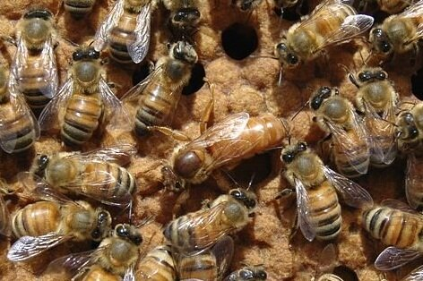
В настоящее время ведется разработка методики проведения исследований по влиянию электромагнитных излучений на пчел.
В научном журнале «Современные наукоемкие технологии» из Перечня ВАК вышла совместная статья научного сотрудника АУ «НИИ экологии» Минприроды Чувашии П.В. Желтова и профессора Чувашского государственного университета им. И.Н. Ульянова В.П. Желтова под названием «РАЗРАБОТКА КОМПЬЮТЕРНЫХ СИСТЕМ ТЕРРИТОРИАЛЬНОГО МОНИТОРИНГА, УПРАВЛЕНИЯ И ПРОГНОЗИРОВАНИЯ».

Slide 12
Спасибо за внимание!

